Slide 1

ALGORITHMIQUE AVANCÉE
Algorithmes et structures de données dynamiques

Slide 2

INTRODUCTION DU SUJET Algorithmique : mise en perspective

Slide 3

Note importante
Les informations contenues dans ce support sont données sous réserve de révisions ultérieures.

Slide 4
Plan de la séance
• Algorithme : définition
• SDD : définition
• Algorithme & SDD : un dualisme
• Histoire et anecdotes

Slide 5
Algorithme
• Qu’est ce qu’un algorithme ?
› Une stratégie de résolution de problèmes
• Son principe : effectuer une opération complexe
› Analyser un problème en entrée
› Pour produire une solution en sortie
• Sa structure
› Représentations du problème et de la solution : structures des données
› Méthode systématique pour analyser et produire : schéma de traitement
• Equifinalité
› Pour un résoudre un problème, il peut y avoir plusieurs stratégies
› Elles ne se valent pas toutes → enjeu fondamental : la performance !
Algorithme : définition

Slide 6
Structure de données
• Organisation des données à manipuler
• Deux grandes familles élémentaires
› Structures séquentielles
› Structures arborescentes
› Et plus généralement, les graphes
• La structure appelle la méthode de traitement
› SDD séquentielles → itératif
› SDD arborescentes → récursif
SDD : définition

Slide 7
Illustrations / étude de cas
• Deux exemples issus de l’algorithmique numérique
• Arithmétique
› But : addition vs. multiplication
› SDD : Numération de position vs. TFA
› A vous de jouer avec 2³.3² = 72 et 2².3³ = 108
• Polynômes
› But : évaluer un polynôme
› SDD : deux possibilités : polynôme développé vs. factorisé
› Problème : factoriser est difficile
› Solution : algorithme de Horner
Algorithme & SDD : un dualisme

Slide 8
Ce qu’il faut retenir
• Algorithme & SDD sont indissociables
• Se conçoivent ensemble
• Pour répondre à un même but
› Résoudre un problème..
› .. de la manière la plus efficace possible
• Pour approfondir le concept d’algorithme
› http://www.scriptol.fr/programmation/algorithme-definition.php
Algorithme & SDD : un dualisme

Slide 9
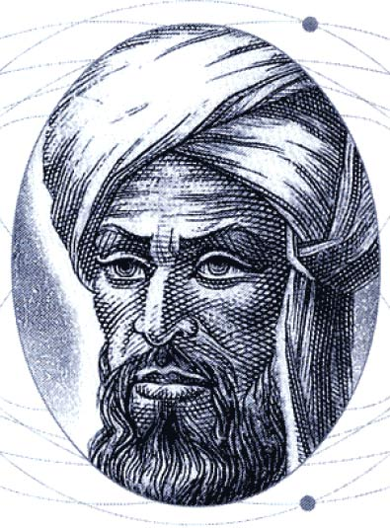
Un peu d’étymologie
• Al Khawarizmi, 783-850
› Le Diophante perse
› Chiffres indiens
• Œuvre : ..Al-jabr.. (825)
› Résolution d’équations
› Méthode systématique
› Condition d’arrêt
› Structure algébrique
Histoire et anecdotes

Slide 10
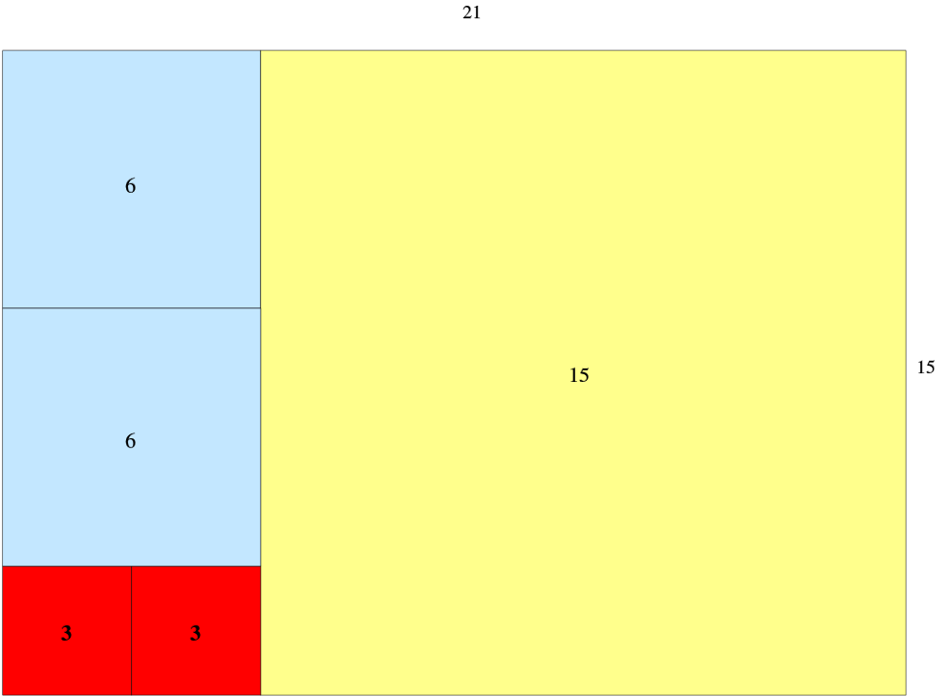
Euclide : l’archétype antique
• Euclide, 325-265 av. JC
• Les Eléments (livre 7)
• Algorithme d’Euclide
› Calcul du PGCD
› Intuition géométrique
› Simplicité : 1 ligne
› Efficacité : O(n)
› Généricité : entiers, polynômes, etc.
Histoire et anecdotes

Slide 11
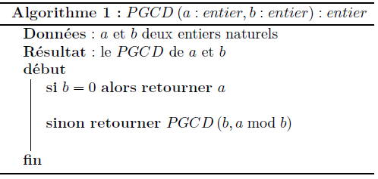
Structurez votre démarche
En langage algorithmique
Traduction, par ex. en C
int gcd(int a, int b)
{
if (b == 0) return a;
else return gcd(b, a % b);
// ou // return b ? gcd(b, a % b) : a;
}
Elaborer
(c’est la partie créative)
Spécifier
(langage algorithmique)
Implémenter
(langage de programmation)
Histoire et anecdotes

Slide 12
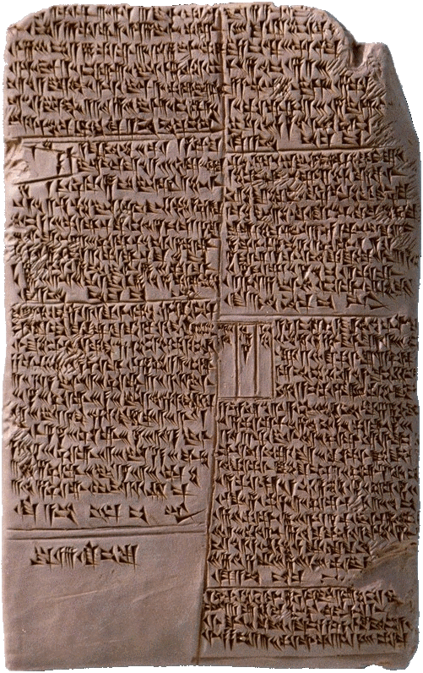
Et bien avant Euclide
• Babyloniens
• 2000 à 500 av. JC
• Algorithmes pratiques
› Astronomie
› Comptabilité
• Mathématiques
› Numération sexagésimale
› Triplets pythagoriciens : 1000 ans avant Pythagore
› Résolution d’équations
› Elévation à la puissance
Histoire et anecdotes

Slide 13
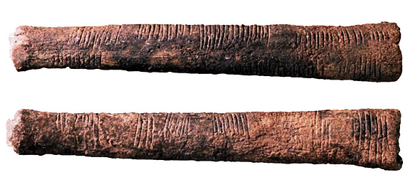
Et bien avant Euclide
• Os d’Ishango
• ± 20 000 av. JC
• Plus vieil objet numérique
• Mais pour quel usage ?
Histoire et anecdotes

Slide 14
L’art de la performance informatique
• Motivation historique
› Le calcul : astronomie, comptabilité, mathématiques
› Ishango, les babyloniens, Euclide et les autres
• Enjeu : la performance
› Minimiser les complexités temporelle et spatiale
› Equifinalité, optimalité difficile à prouver
› Nombreux problèmes ouverts
› L’algorithmique est un domaine de recherche très actif
• Plutôt un art qu’une science
› Mais un art scientifique
› A rapprocher de la stratégie en général
› Astuce et sagacité : une anecdote : Karatsuba
Histoire et anecdotes

Slide 15
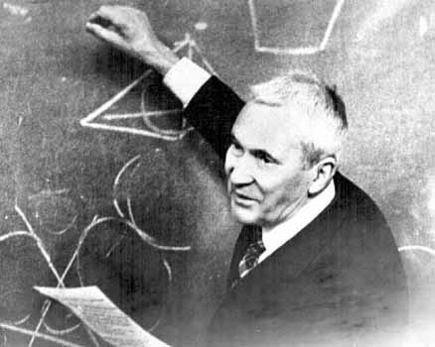
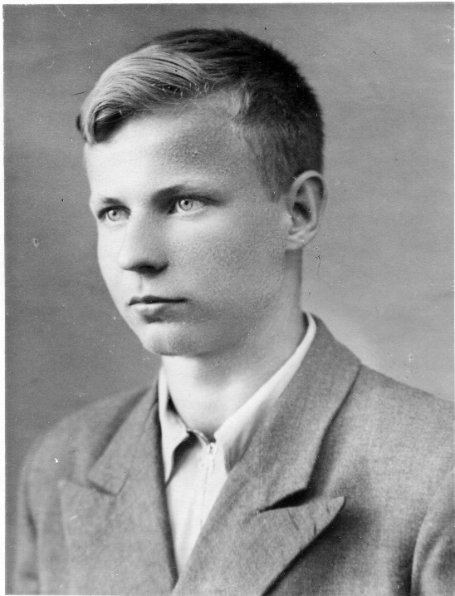
Karatsuba
• Kolmogorov, 1903-1987
› Monstre sacré
› Conjecture de 1952
› Multiplication ≥ O(n²)
› Conférence de 1960
• Karatsuba, 1937-2008
› Simple étudiant
› Réfutation : O(n^{1,58})
› Nouveau paradigme : « diviser pour régner »
Histoire et anecdotes

Slide 16

Karatsuba
• Multiplication de deux nombres en numération de position
› Nombres de 2n chiffres
› Décomposition en deux moitiés
• Représentation algébrique de la multiplication naïve
› Les multiplications sont plus coûteuses que les additions
› Version naïve : 4 multiplications intermédiaires
• Forme équivalente de Karatsuba
› Complexification
- Mémorisation et réutilisation de résultats intermédiaires
- Ajout de 3 opérations additives supplémentaires
› On tombe à 3 multiplications !
• Application récursive du procédé : O(n²) → O(n^{1,58})
Histoire et anecdotes

